Slide 1
網頁程式期末專案
小小煉金師
00857008謝宜歡
00857025姜吳亭

Slide 2
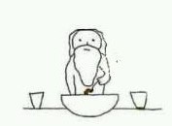
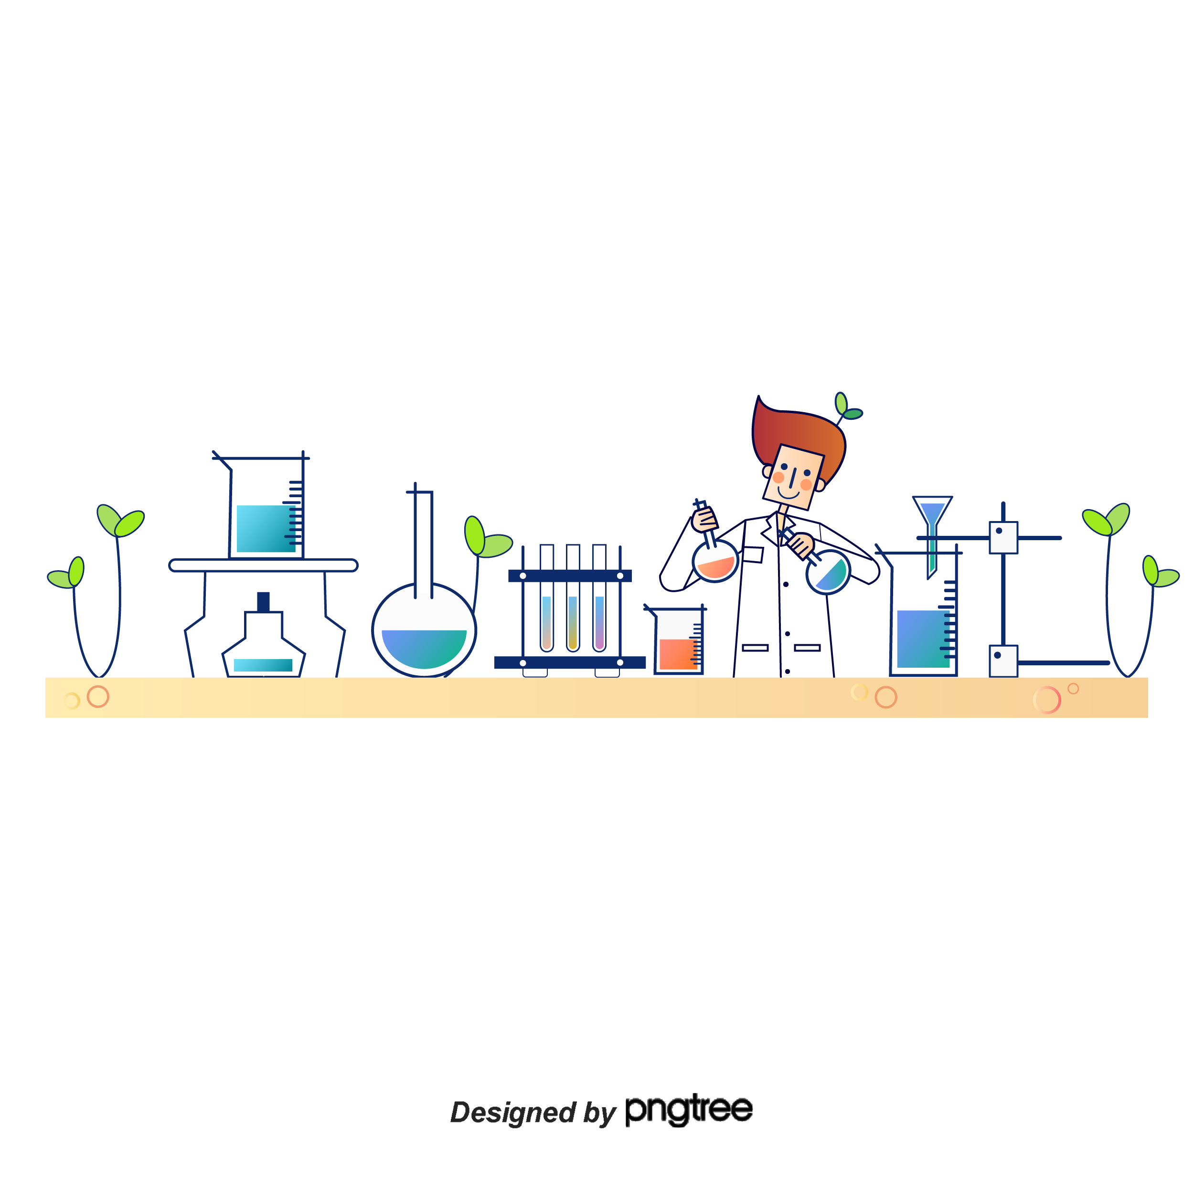

網站主題
在高中時期學習化學，遇到的大魔王就是記誦沉澱表，於是就想藉由遊戲來了解並幫助記憶。讓大家都可以成為「小小煉金師」

Slide 3
頁面配置:
網站首頁
說明文件
遊戲畫面
遊玩區塊
化合物
特性

Slide 4
應用技術:
基礎技術
進階技術
HTML5
CSS
Java script
jQuery

Slide 5
特色:
頁面淺顯易懂
富含學習知識
輔助學習

Slide 6
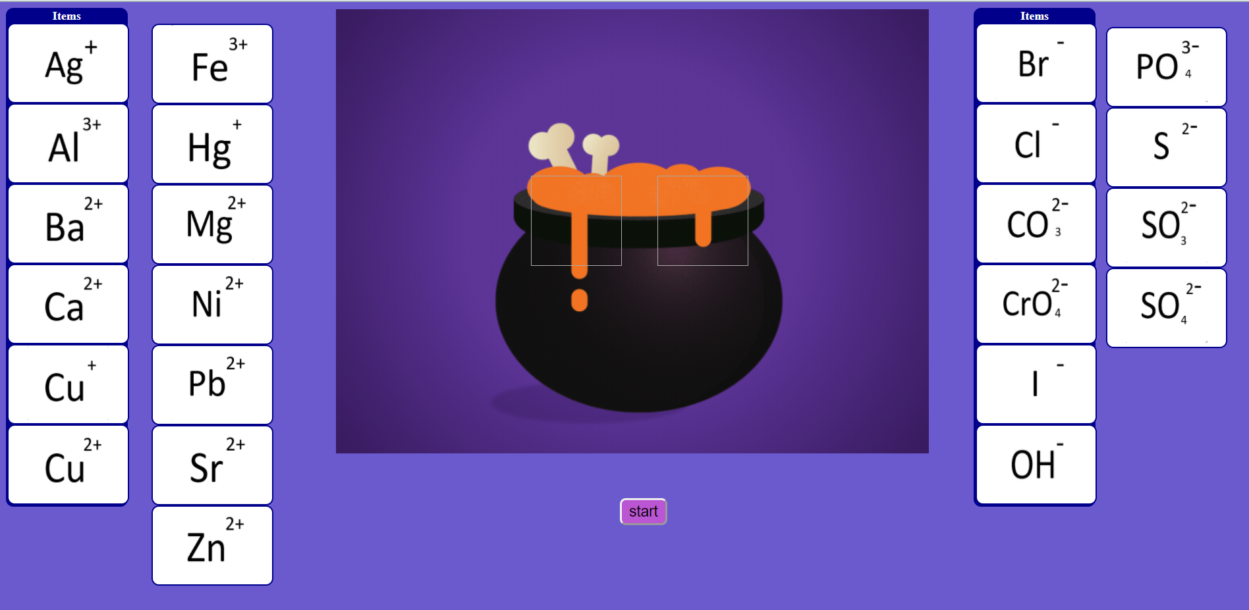
使用說明:

Slide 7
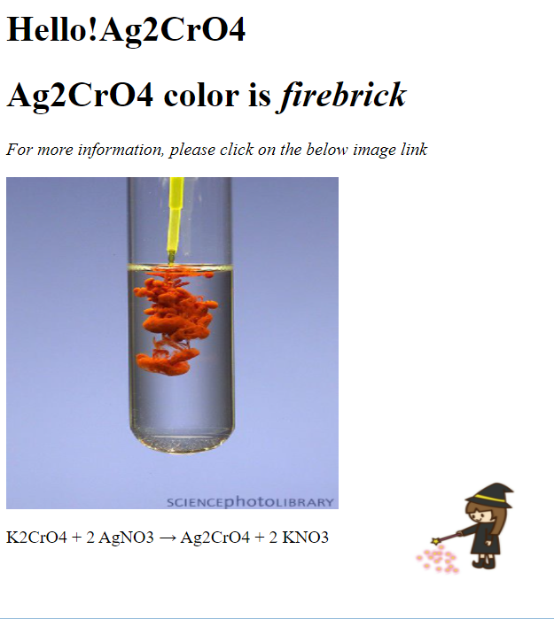
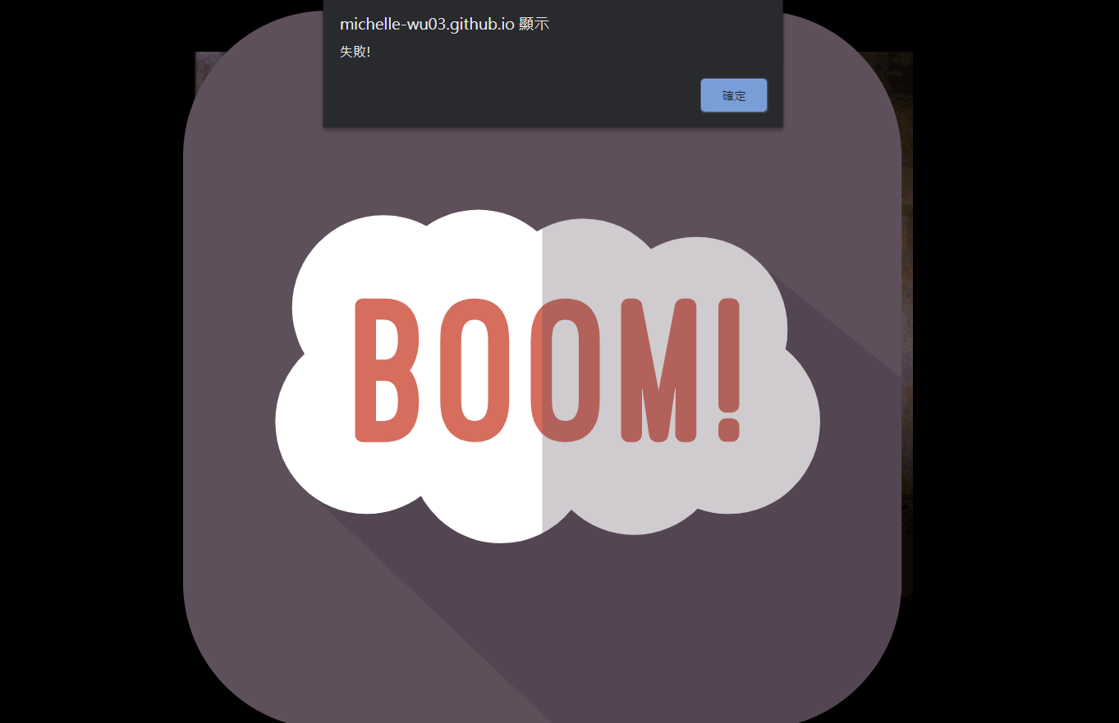
結果展示:

Slide 8
分工表:
姜吳亭
謝宜歡
‧首頁製作
‧整合頁面
‧提出構想
‧素材製作,蒐集
‧說明視窗
‧投影片製作

Slide 9

The End

